Slide 1
« Безусловно, правильный шаг сегодня – получение образования. Образование – это капитал, элитное фундаментальное образование физтеховского типа – это капитал особой ценности» Карлов Н.В., член-корреспондент РАН

Slide 2
Впервые, 30 января 2016 года, опорной площадкой для проведения 55-ой Выездной физико-математической олимпиады МФТИ стала ГБОУ СОШ №1 имени Зои Космодемьянской г.о. Чапаевск Самарской области

Slide 3
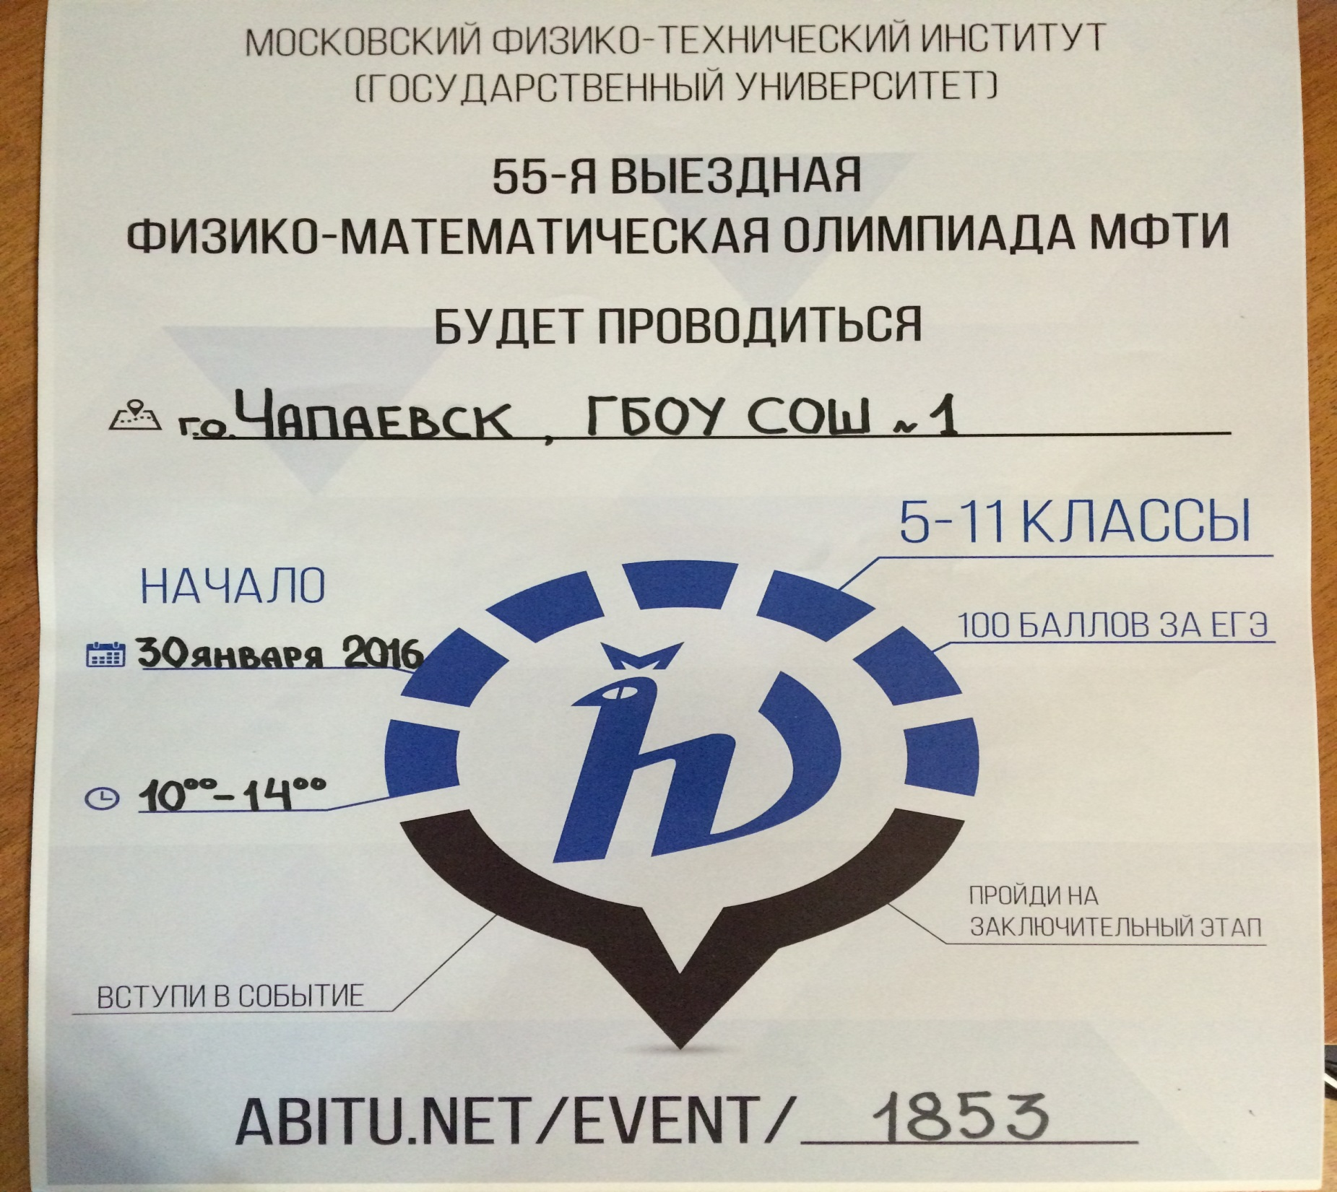

Slide 4
Организуют и проводят Выездные олимпиады МФТИ студенты и аспиранты учебно - педагогического отряда «Бакалавры Физтеха». Организатором 55 – ой олимпиады в 2016 году стал выпускник ГБОУ СОШ №1 г.Чапаевск Кривошеев Александр, ныне студент МФТИ
ОЛИМПИАДА
проводится в целях:
поиска и поддержки талантливой молодёжи
повышения интереса к инженерно-техническим специальностям
профессионального самоопределения
молодёжи

Slide 5
О МФТИ
Национальный исследовательский университет Московский физико-технический институт (государственный университет) готовит специалистов высшей квалификации в различных областях современной науки и техники.
МФТИ входит в тройку лучших классических университетов России (вместе с МГУ и СПбГУ).
МФТИ занимает почетное место в первом
десятке ведущих технических вузов мира.

Slide 6
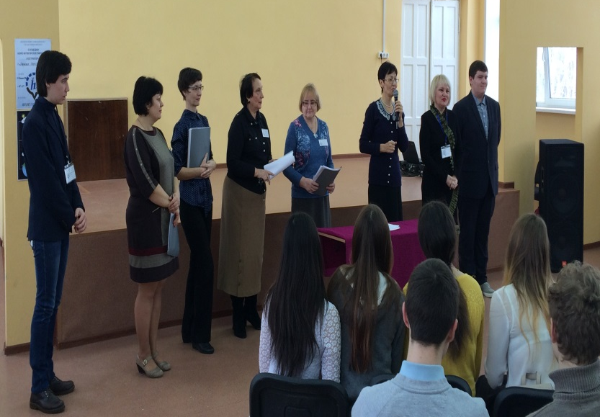
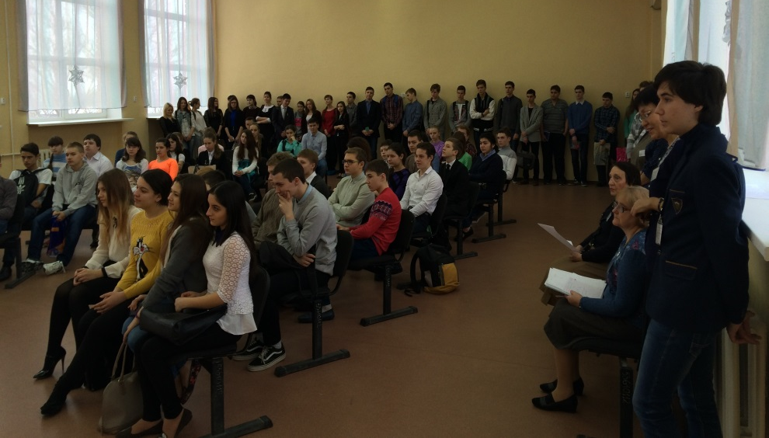
Торжественное открытие 55-ой Выездной физико-математической олимпиады МФТИ

Slide 7
Как здорово, что все мы здесь…

Slide 8
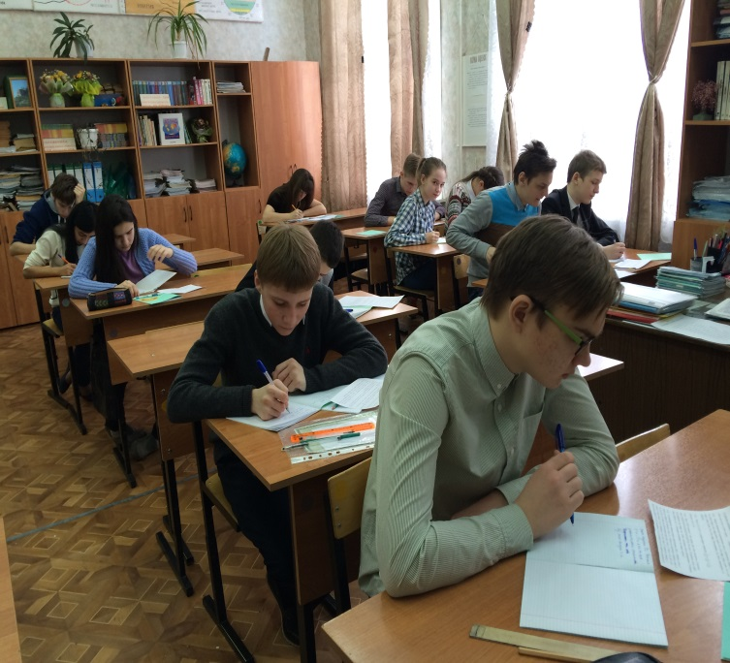
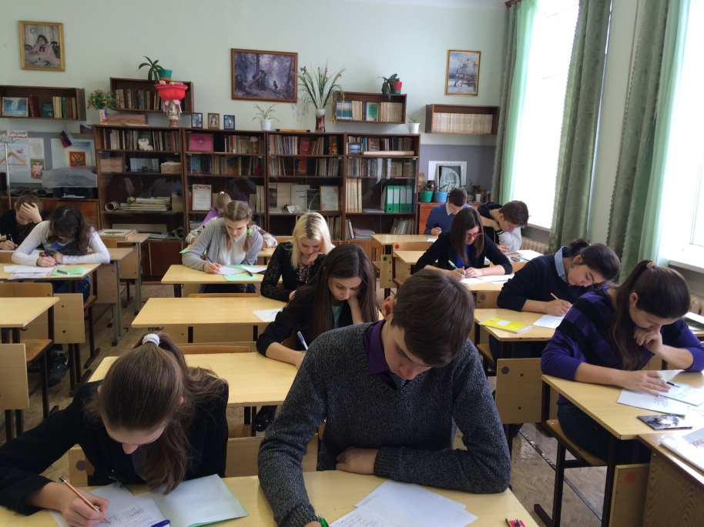
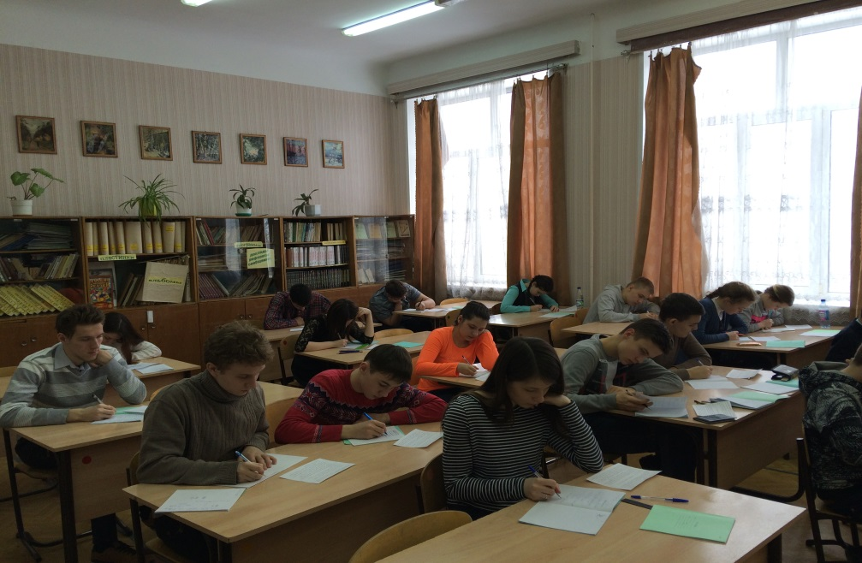
В олимпиаде приняли участие 117 человек из школ Юго-Западного образовательного округа Самарской области. Это учащиеся 5-11 классов школ №1,3,4,10,13,22 г.о. Чапаевск, школы сел Красноармейское, Волчанка, Обшаровка

Slide 9
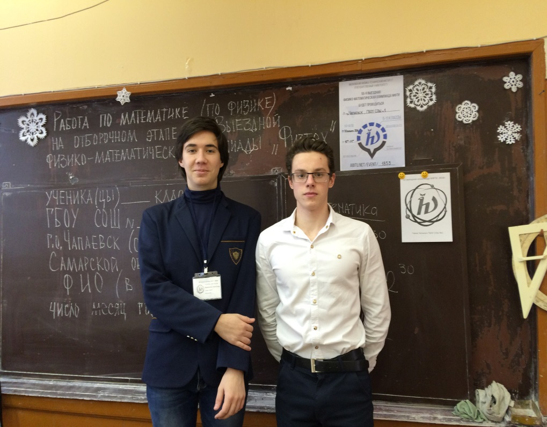
После олимпиады ребята задавали вопросы об МФТИ организатору – студенту Кривошееву А., делились впечатлениями об олимпиаде, признавались, что очень трудно, но интересно…

Slide 10
«AUDE SAPERE!» – «ДЕРЗАЙ ЗНАТЬ!» - таков девиз студентов МФТИ
Очень хочется, чтобы и следующая,
56 - я Выездная олимпиада, состоялась в нашем городе,
на площадке ГБОУ СОШ №1 имени Героя Советского
Союза Зои Космодемьянской
г.о.Чапаевск Самарской области.
И количество участников стало больше!
Ведь, действительно, здорово,
когда ты дерзаешь знать!

